Slide 1



РЕАЛИЗАЦИЯ ПРОЕКТА МБУ ДО «ДЮСШ»
«ГТО-норма жизни» в рамках федерального проекта «Спорт норма жизни»
  Муромцево 2021

Slide 2
Актуальность
ВФСК ГТО представляет собой своего рода стандарт физической подготовленности граждан Российской Федерации. Прежде всего, это относится к подрастающему поколению, физкультурная деятельность которого, во многом регламентирована содержанием и
нормативными требованиями образовательных программ по физической культуре.
В МБУ ДО «ДЮСШ» ежегодно работает 17 тренеров по совместительству (учителя по ФК СОШ).
Однако при реализации и выполнении норм ГТО, возникла проблема неготовности школьников к некоторым видам тестирования. Это обусловлено тем, что в настоящее время, к сожалению, программы по физической культуре не содержат разделов подготовки к нормам ГТО. Таким образом, у учителя в настоящее время отсутствует инструмент и возможность в рамках программы по ФК повысить уровень и степень сформированности физической подготовленности обучающихся к сдаче норм ГТО. В этой связи назрела необходимость разработки проекта, позволяющего предоставить дополнительные часы учителям ФК для улучшения подготовки школьников к выполнению нормативных требований комплекса ГТО.

Slide 3
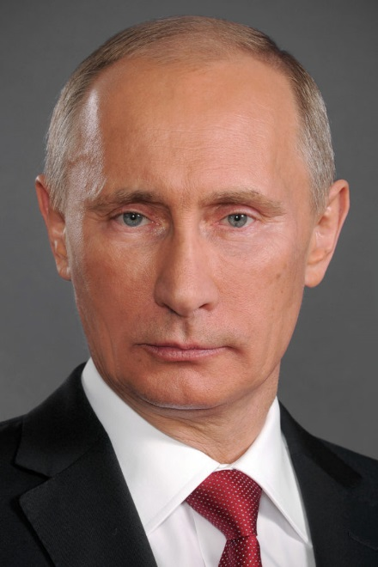
Указ Президента Российской Федерации от 07.05.2018 № 204: к 2024 году увеличить долю населения, систематически занимающегося физической культурой и спортом, до 55 %
»

Slide 4

-Федеральный проект «Спорт-норма жизни»
(29.04.2019г.)
РАСПОРЯЖЕНИЕ МИНИСТЕРСТВА ПРОСВЕЩЕНИЯ РОССИЙСКОЙ ФЕДЕРАЦИИ
Об утверждении методических рекомендаций по созданию в общеобразовательных организациях, расположенных в сельской местности и малых городах, условий для занятия физической культурой и спортом в рамках региональных проектов, обеспечивающих достижение целей, показателей и результата федерального проекта "Успех каждого ребенка" национального проекта «Образование» (5 декабря 2019 года N Р-124)

Slide 5
В 2019 году в рамках федерального проекта «Спорт-норма жизни» для Муромцевской ДЮСШ и Центра Тестирования был получен комплект спортивно-технологического оборудования для создания малой спортивной площадки предназначенной для подготовки к выполнению и проведению тестирования населения в соответствии с нормативами испытаний Всероссийского физкультурно-спортивного комплекса «Готов к труду и обороне» (ГТО)

Slide 6
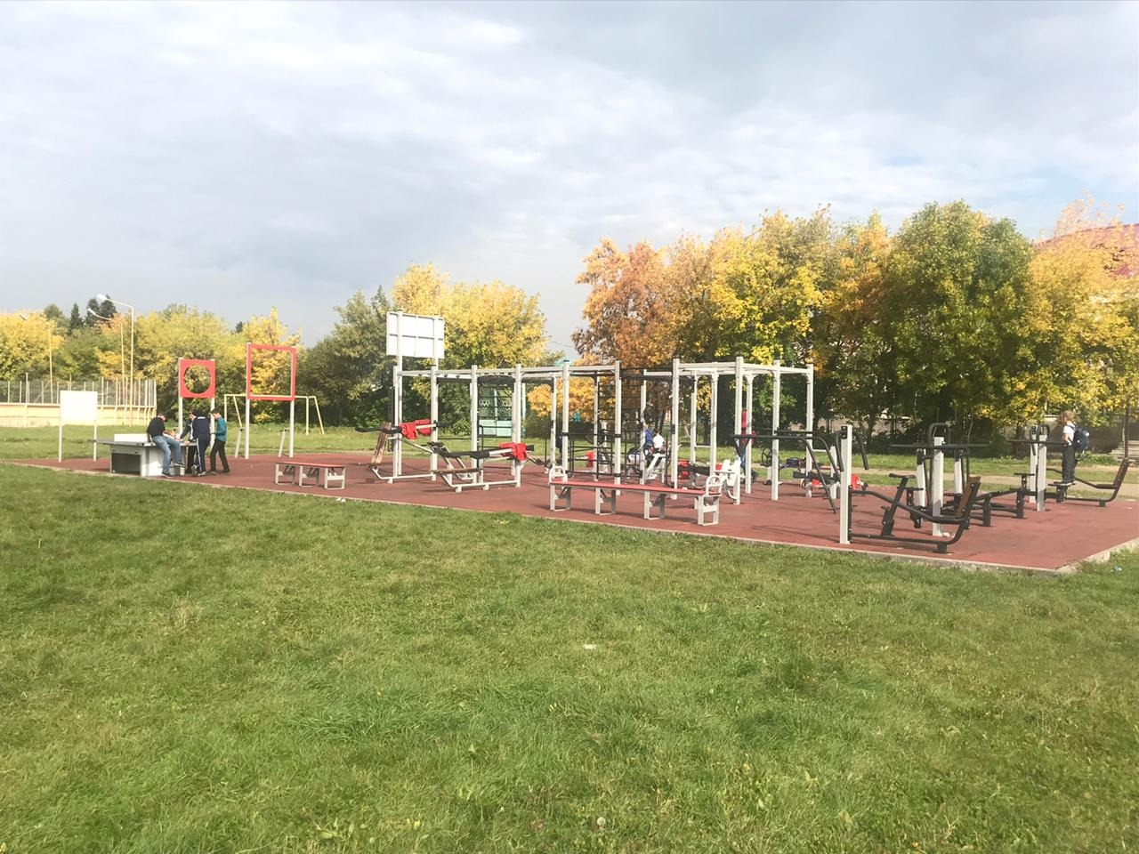

Slide 7




РЕАЛИЗАЦИЯ ПРОЕКТА МБУ ДО «ДЮСШ»
«ГТО-норма жизни» в рамках федерального проекта «Спорт норма жизни»
Цель проекта
Задачи проекта
Срок реализации
- Реализация и продвижение Всероссийского физкультурно-спортивного комплекса «Готов к труду и обороне» (ГТО) по средствам тренеров-преподавателей по совместительству.
Выработка механизма сотрудничества между Центром тестирования, образовательных организаций района
Создание условий для привлечения тренеров по совместительству;
Предоставление нагрузки тренерам по совместительству для зачисления обучающихся на общеразвивающую программу «ГТО для всех»
2021-2022 год

Slide 8
Этапы РЕАЛИЗАЦИИ ПРОЕКТА
МБУ ДО «ДЮСШ» «ГТО-норма жизни»
Подготовительный
этап
Реализация проекта
Рефлексивно-оценочный этап
1. Разработка и утверждение плана мероприятий агитационно-пропагандистских акций по продвижению комплекса ГТО в Муромцевском МР
2. Реализация общеобразовательной программы физкультурно-спортивной направленности «ГТО для спортивных ребят» в общеобразовательных организациях по средствам тренеров-преподавателей по совместительству.
3. Проведение семинара-практикума для совместителей для интеграции ресурсов учреждений дополнительного и общего образования в реализации задач продвижения комплекса ГТО.
4. Организация и прием нормативов ГТО I, II, III, IV, V ступени.
5. Организация и проведение семейного онлайн конкурса «Мы сдаем ГТО»
6. Организация муниципального смотра – конкурса на лучшую постановку работы по реализации Всероссийского физкультурно-спортивного комплекса «Готов к труду и обороне» среди общеобразовательных учреждений.
1. Разработка управленческого проекта «ГТО-норма жизни» в рамках федерального проекта «Спорт норма жизни».
2. Создание исполнительной группы по реализации проекта.
3. Экспертиза и внедрение общеобразовательной программы «ГТО для спортивных ребят» в рамках персонифицированного финансирования АИС «Навигатор».
4. Разработка и утверждение календаря физкультурных мероприятий, мероприятий ВФСК «ГТО»
Подведение итогов работы в рамках проекта

Slide 9
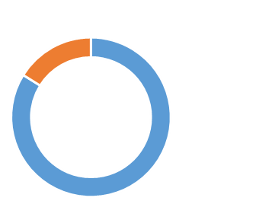
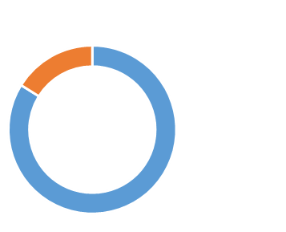




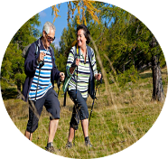

Реализация общеразвивающей программы «ГТО для спортивных ребят»
в рамках персонифицированного финансирования в АИС «Навигатор» на базе образовательных учреждений Муромцевского г.п. и сельских поселений
2021 -2022 год
31
28
Взаимодействие с Муромцевской СОШ №1 (количество договоров)
Взаимодействие с Муромцевским лицеем (количество договоров)
14
16
47
Взаимодействие с Муромцевским Д/С №2 (количество договоров)
Взаимодействие с Муромцевским Д/С №6
(количество договоров)
Взаимодействие с Петропавловской СОШ, Адаптиной школы
(количество договоров)

Slide 10
Реализация общеразвивающей программы «ГТО для спортивных ребят»
в рамках персонифицированного финансирования в АИС «Навигатор» с образовательными учреждениями Муромцевского г.п. и сельских поселений
2021 -2022 год
15
17
Взаимодействие с Низовской СОШ
(количество договоров)
Взаимодействие с Дурновской СОШ
(количество договоров)
30
32
34
Взаимодействие с Мысовской СОШ (количество договоров)
Взаимодействие с Моховопривальской СОШ
(количество договоров)
Взаимодействие с К-Курской СОШ
(количество договоров)

Slide 11
Реализация проекта
2021-2022
01
- Организация и прием нормативов ГТО I, II, III, IV, V ступени (1-2 туры).
- Организация и проведение Районного фестиваля «Готов к труду и обороне» по II-V ступени (лыжные гонки).
- Организация и проведение семейного онлайн конкурса «Мы сдаем ГТО»
- Реализация общеобразовательной программы физкультурно-спортивной направленности «ГТО для спортивных ребят» в общеобразовательных организациях
- Организация муниципального смотра – конкурса на лучшую постановку работы по реализации Всероссийского физкультурно-спортивного комплекса «Готов к труду и обороне» среди общеобразовательных учреждений.- Организация и проведение первенств района по культивируемым видам спорта
- Организация и проведение XXII Зимнего и Летнего районного фестиваля физкультурных мероприятий школьников
02
03
04
05
06
07

Slide 12

РЕЗУЛЬТАТЫ РЕАЛИЗАЦИИ ПРОЕКТА
Муромцевский центр тестирования ГТО занял III место в рейтинге районов Омской области по пропаганде и продвижению комплекса ГТО

Slide 13
Рейтинг муниципальных райнов Омской области по продвижению ГТО

Slide 14
РЕЗУЛЬТАТЫ РЕАЛИЗАЦИИ ПРОЕКТА
При реализации общеразвивающей программы «ГТО для спортивных ребят»
в рамках персонифицированного финансирования в АИС «Навигатор» на базе образовательных учреждений Муромцевского г.п. и сельских поселений было зачислено 258 обучающихся
Обучающимся в группах тренеров-преподавателей по совместительству , было присвоено 174 знака ГТО различного достоинства
Было проведено более 11 мероприятий по реализации и пропаганде комплекса ГТО

Slide 15
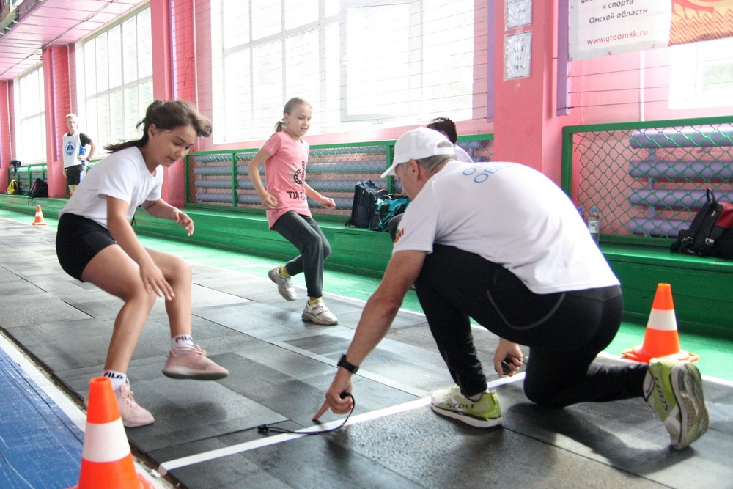
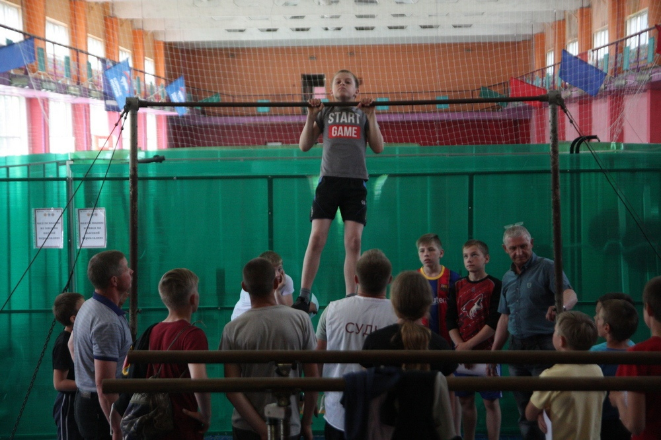
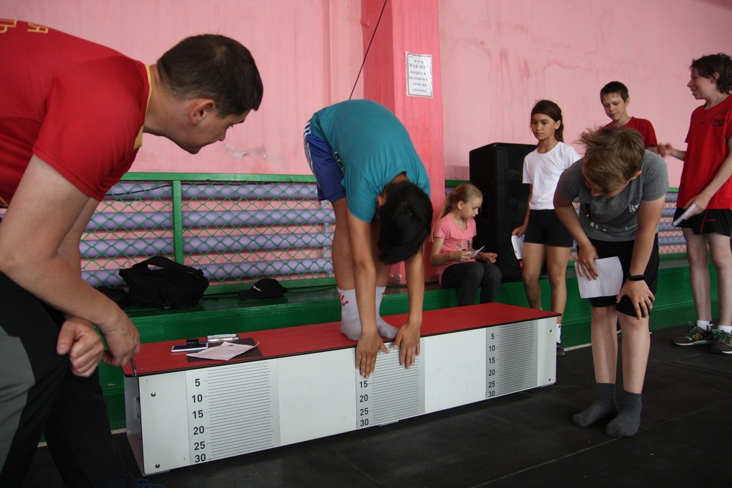
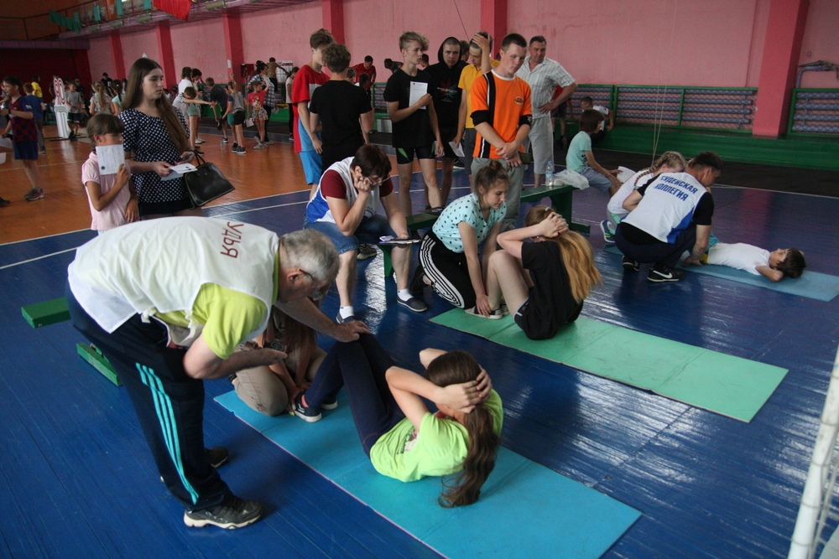

Slide 16
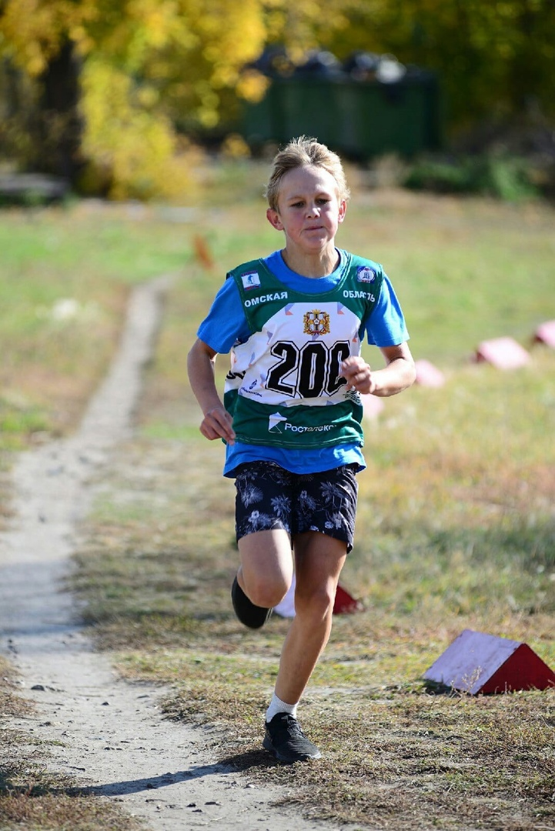
В региональном этапе Всероссийского фестиваля ГТО среди обучающихся образовательных организаций,
Крюков Никита стал абсолютным чемпионом

Slide 17
СПАСИБО ЗА ВНИМАНИЕ!

